Slide 1
化学元素与人体健康
思维导图课件

Slide 2


考 情 分 析
考查重点
化学元素与人体健康
命题角度
某些化学元素(如钙、铁、锌等)对人体健康的重要作用
有损人体健康的物质及元素

Slide 3
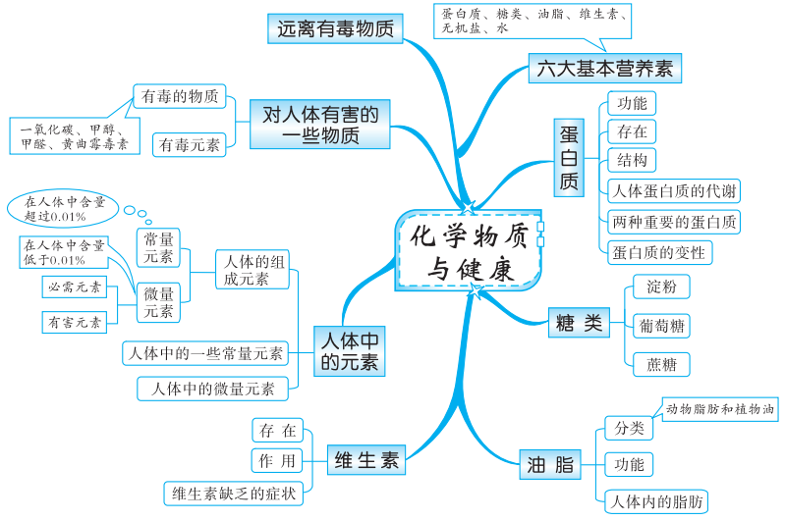
思 维 导 图

Slide 4
思维导图解读——人体中的元素
(1)人体的组成元素
人体中含量较多的元素有11种，它们约占人体质量的99.95%。其中人体中含量较多的四种元素是氧、碳、氢、氮，它们主要以水、糖类、油脂、蛋白质和维生素的形式存在，其余的元素主要以无机盐的形式存在于水溶液中。
①常量元素(11种)：在人体中含量>0.01%；含量从大到小依次为O>C>H>N>Ca>P>K>S>Na>Cl>Mg。

Slide 5
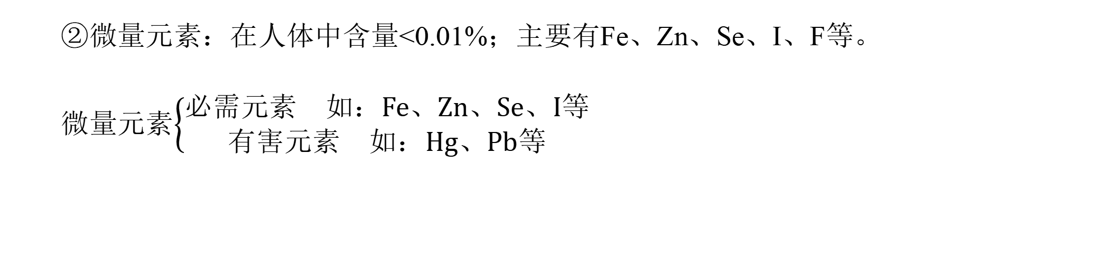
思维导图解读——人体中的元素
②微量元素：在人体中含量<0.01%；主要有Fe、Zn、Se、I、F等。
微量元素$\left\{\begin{matrix}\text{必需元素 如：}Fe\text{、}Zn\text{、}Se\text{、}I\text{等} \\ \text{有害元素 如：}Hg\text{、}Pb\text{等}\end{matrix}\right.$
注意：必需元素摄入不足和过量均不利于人体健康。

Slide 6
思维导图解读——人体中的元素
(2)人体中的一些常量元素
①钙：人体内含量最高的金属元素，构成人体的重要组分。
a.成人体内约含钙1.2 kg，其中99%存在于骨骼和牙齿中。主要以羟基磷酸钙[Ca₁₀(PO₄)₆(OH)₂]晶体的形式存在。它使骨骼和牙齿具有坚硬的结构支架。
b.来源：奶、奶制品、豆类、虾皮等。
c.对人体的影响
钙过多：结石、骨骼变粗。
钙过少：幼儿及青少年——佝偻病、发育不良；
老年人——骨质疏松、容易骨折。

Slide 7
思维导图解读——人体中的元素
②钠和钾
a.Na⁺存在于细胞外液，人体内含钠80~120 g。
K⁺存在于细胞内液，成人每千克含钾约2 g。
b.作用：维持人体内的水分和维持体液恒定的pH(如血液的pH=7.35~7.45)。
(3)人体中的微量元素
①非必需微量元素：Ba、Al、Ti等。
②对人体有害的微量元素：Hg、Cd、Pb、Ag、Cu等。
③必需微量元素(20多种)：Fe、Zn、Se、I、F等。

Slide 8
思维导图解读——人体中的元素
元素 | 对人体的作用 | 摄入量过高、过 低对人体的影响 | 食物主要来源
铁(Fe) | 血红蛋白的成分，能帮助氧气的运输 | 缺铁会引起贫血 | 肝脏、瘦肉、蛋、鱼、豆类、芹菜
锌(Zn) | 影响人体发育 | 缺锌会引起食欲不振、生长迟缓、发育不良 | 海产品、瘦肉、肝脏、奶类、豆类、小米
硒(Se) | 有防癌、抗癌作用 | 缺硒可能引起表皮角质化和癌症。如摄入量过高，会使人中毒 | 肝脏、肾、海产品、黄豆
碘(I) | 甲状腺激素的重要成分 | 碘缺乏或过量会引起甲状腺肿大，幼儿缺碘会影响生长发育，造成思维迟钝 | 海产品、加碘盐
氟(F) | 能防治龋齿 | 缺氟易产生龋齿，过量会引起氟斑牙和氟骨病 | 鸡、鱼、海产品、茶叶

Slide 9
典 例 精 析
【例1】下列有关人体的组成元素的说法错误的是 ( )
A.组成人体自身的元素有50多种
B.人体内的C、H、O、N四种元素主要以水、糖类、油脂、蛋白质和维生素的形式存在
C.人体内含量较多的元素有11种
D.由于微量元素的含量非常少，因此对人体的健康影响也很小
D

Slide 10
典 例 精 析
【解析】已知的组成物质的元素有100多种，而组成我们人体自身的元素约有50多种，其中含量较多的元素有11种，主要是以水、糖类、油脂、蛋白质、维生素和无机盐的形式存在。其中，以无机盐形式存在的元素，在人体中含量在0.01%以下的，称为微量元素。虽然微量元素的含量很少，但它们对人体的健康影响很大。它们能够调节人体的新陈代谢，促进身体健康，有些元素是构成人体组织的重要材料。

Slide 11
典 例 精 析
【例2】人体缺碘影响正常的生命活动，为提高体质，食物补碘已引起人们的高度重视。
(1)碘是人和动物体内合成下列哪种激素的原料 ( )
A.生长激素 B.甲状腺激素
C.胰岛素 D.性激素
(2)成年人体内缺碘易产生的病症是 ( )
A.甲状腺功能亢进症
B.地方性呆小症
C.侏儒症
D.地方性甲状腺肿大
B
D

Slide 12
典 例 精 析
(3)已知一个成年人每天需要食盐3~5 g，碘的适宜摄入量每天为100~200 μg。假如人体摄取碘的80%来自于“加碘盐”，请你计算一下，每千克食盐应该加入多少碘?然后作一个社会调查，查看市场销售“加碘盐”的含碘量是否符合要求。
设每千克食盐中应加入碘的质量为x，按每天需食盐4 g(平均值)，需碘0.15 mg计算，则：
4 g∶1 000 g=0.15 mg×80%∶x，x=30 mg。
所以，每千克食盐中应加入碘的质量为30 mg±10 mg。社会调查略。

Slide 13
典 例 精 析
【解析】碘在人体内含量虽然很少(25~50 mg)，作用却不小，它是甲状腺激素的重要成分，缺碘会引起甲状腺肿大，幼儿缺碘会影响生长发育，造成思维迟钝，碘过量也会引起甲状腺肿大。所以即使是必需元素，也有一个合理摄入量的问题，摄入不足或过量均不利于人体健康。

Slide 14
思维导图解读——对人体有害的一些物质
(1)对人体有害的元素：砷、汞、铅、镉等。
(2)有损人体健康的一些物质
①一氧化碳：易与人体血液中的血红蛋白结合，造成人体组织和器官缺氧。
②甲醛：与蛋白质中的氨基反应，使蛋白质分子结构发生变化，失去生理活性而凝固，对人体健康造成危害。
③黄曲霉毒素：霉变食物中含有黄曲霉毒素，它会损害人的肝脏，诱发肝癌。
④甲醇：使人双目失明甚至死亡。禁止用工业酒精配制饮用酒。

Slide 15
典 例 精 析
【例3】食品安全与人体健康密切相关。下列做法不会损害人体健康的是 ( )
A.用含小苏打的发酵粉焙制糕点
B.用三聚氰胺提高牛奶中蛋白质的含量
C.用甲醛的水溶液浸泡水产品
D.用霉变花生制成的压榨花生油烹调食品
A

Slide 16
典 例 精 析
【解析】三聚氰胺的含氮量很高(在66%以上)，常被不法分子掺入奶粉中充当蛋白质，但它可以导致人体结石，对人体有害；甲醛的水溶液又叫福尔马林，可作尸体防腐剂，用它浸泡过的水产品对人体有害；霉变花生中含有大量的黄曲霉毒素，可致癌，也对人体有害。故B、C、D均错。

Slide 17
思维导图解读——远离有毒物质
(1)预防无机盐中毒：除有毒气体外，对人体造成危害的物质主要还有铅、铜、汞、砷、锰等元素的无机盐，这些无机盐可以通过饮用水直接进入人体内，也可以被动植物吸收后通过食物链间接进入人体内，还可以通过大气中的可吸入颗粒物进入人体内。
(2)不吃变质食品
(3)拒绝烟草：香烟的烟雾中含有4 000多种化学物质，其中大多数是有害物质，而最为有害的物质是一氧化碳、尼古丁、焦油和重金属盐。
(4)远离毒品

